Slide 1

Big Data Course Capstone Project Final Project
Topic: Analysis Global Air Quality
Implementation Group: Group 6
Implementers: Nguyễn Đức Công ( Leader )
Nguyễn Anh Dương
Tạ Quang Dũng
Đào Chí Hiển

Slide 2
1.Giới thiệu
1.1.Thực trạng
Ô nhiễm không khí trong lịch sử
Ô nhiễn không khí là vấn đề toàn cầu
Dữ liệu và công nghệ
Nỗ lực toàn cầu

Slide 3
1.2. Động lực và mục tiêu
a.Động lực:
1.Bảo vệ sức khỏe con người
2.Giảm thiểu biến đổi khí hậu
3.Đánh giá tác động kinh tế
4.Thúc đẩy chính sách và quy định

Slide 4
b.Mục tiêu:
1.Xác định các khu vực ô nhiễm nặng
2.Giám sát và dự báo xu hướng
3.Tăng cường nhận thực cộng đồng
4.Hỗ trợ các sáng kiến cộng đồng
5.Cải thiện các công cụ và phương pháp đo lường

Slide 5
1.3.Thành viên và phân công vai trò
Nguyễn Đức Công: phân tích dữ liệu + test bản demo
Nguyễn Anh Dương: làm báo cáo + hỗ trợ trình bày demo
Tạ Quang Dũng: tìm kiếm, phân tích dữ liệu + hỗ trợ làm báo cáo
Đào Chí Hiển: làm bản thuyết trình ppt + hỗ trợ làm bản demo

Slide 6
1.4.Lịch trình và các mốc quan trọng
Week 1:
Day 1-3:Họp nhóm và quyết định đề tài
Day 4,5: Tìm kiếm các dữ liệu liên quan đến đề tài
- Day 6,7: phân công công việc cho từng thành viên
Week 2:
Day 1,2:Phân tích các dữ liệu thô và hỏi đáp giáo viên hướng dẫn
Day 3,4,5: Test bản demo
- Day 6,7:làm báo cáo và bài slide thuyết trình

Slide 7
2.Thực hiện dự án
2.1.Quyết định đề tài
+ Xác định đề tài:
- Sau khi ngồi họp nhóm và trao đổi với giáo viên hướng dẫn, nhóm 6 đã quyết định lựa chọn đề tài phân tích chất lượng không khí của một số thành phố trên toàn cầu và tài liệu liên quan đến đề tài
+ Mục tiêu:
- Thực hiện phân tích dữ liệu thăm dò (EDA) để khám phá các mô hình và xu hướng, trực quan hóa các số liệu và xác định mối tương quan tiềm ẩn giữa các chất ô nhiễm khác nhau và các biến số khí tượng.
+ Kết quả:
- Giúp tang sự hiểu biết về chất lương không khí toàn cầu và những biến điỉu của nó ở các thành phố và quốc gia khác nhau

Slide 8
2.2. Thực hiện đề tài
File .csv của đề tài sẽ được tải từ AWS về máy ảo và chạy lên Jupyter Notebook để trự quan hóa và phân tích
1.Tải dữ liệu trên Jupiter Notebook

Slide 9
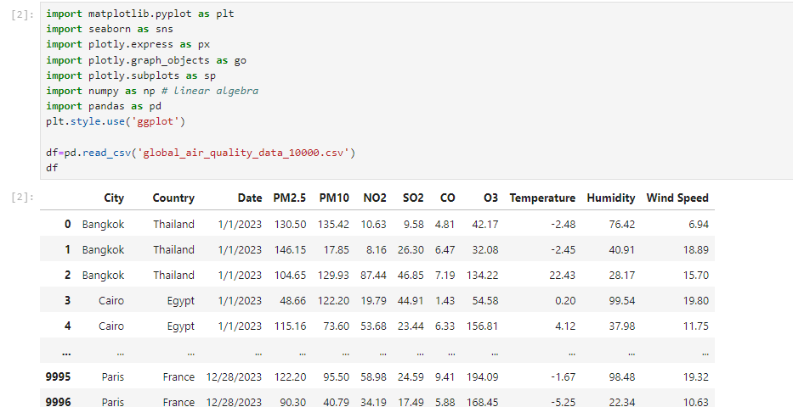
Bộ dữ liệu chất lượng không khí toàn cầu này sẽ cung cấp các phép đo chất lượng không khí từ nhiều thành phố nổi tiếng khác nhau trên toàn thế giới
Nó bao gồm các chỉ số môi trường quan trọng như: chất dạng hạt (PM2.5 và PM10), NO2, SO2, CO, O3, cùng với dữ liệu khí tượng như: độ ẩm, nhiệt độ và tốc độ gió
- Thứ tự các cột như sau:
+ Thành phố
+ Quốc gia
+ Ngày
+ PM2.5: Nồng độ chất hạt mịn có đường kính nhỏ hơn 2,5 micromet
+ PM10: Nồng độ các hạt vật chất có đường kính nhỏ hơn 10 micromet
+ Nồng đọ của các khí như NO2, SO2, CO, O3
+ Nhiệt độ, độ ẩm và tốc độ gió

Slide 10
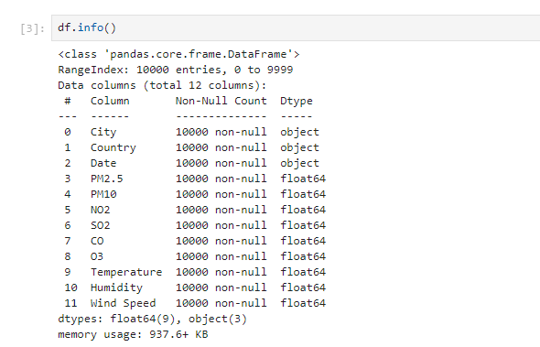
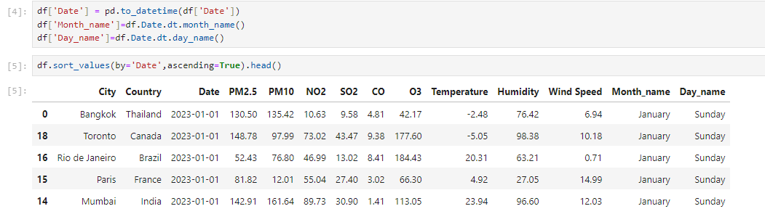
2. Kiểm tra dữ liệu và bổ sung them một số cột dữ liệu
Bổ sung thêm 2 cột tháng và thứ trong tuần dựa theo lịch thực tế, sau đó sắp xếp lại dữ liệu bắt đầu từ ngày 01/01/2023 đến ngày 31/12/2023

Slide 11
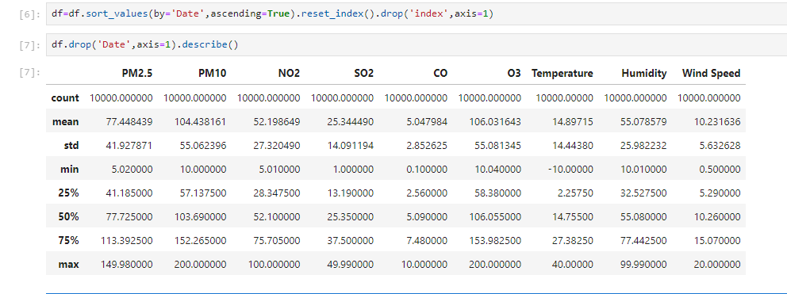
3. Trực quan hóa và phân tích
- Thống kê cơ bản về mức trung bình, mức thấp nhất, mức cao nhất,...của các chỉ số có trong dữ liệu.
Mục tiêu: đi sâu vào phân tích đơn biến các số liệu chất lượng không khí chính trong tập dữ liệu.
Mục đích: để hiểu sâu hơn về sự phân bố và đặc điểm của từng biến riêng lẻ.
Sử dụng nhiều loại trực quan hóa khác nhau:
+ Biểu đồ: kiểm tra sự phận bố tần suất của từng chỉ số về chất lượng không khí, cung cấp thông tin chuyên sâu về mức độ lan truyền tổng thể
+ Sơ đồ đàn violin: trực quan hóa sự phân bố của từng biên
+ Box Plot: xác định xu hướng trung tâm, mức độ chênh lệch và các điểm ngoại lệ trong dữ liệu
+ Biểu đồ dạng vạch: tóm tắt các giá trị trung bình của các chỉ số chất lượng không khí, so sánh đơn giản giữa các biến số
+ Biểu đồ hình tròn: Minh họa tỷ lệ đo lường chất lương không khí từ các thành phố khác nhau

Slide 12
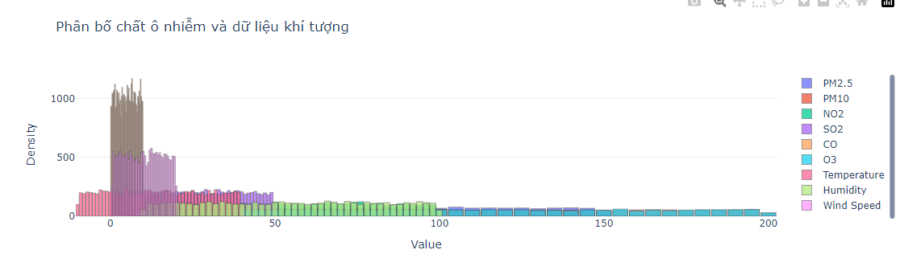
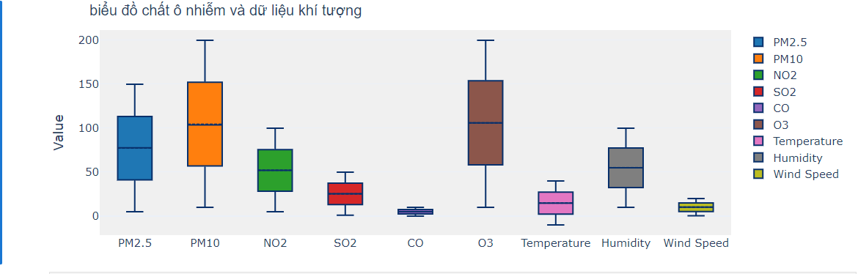
3.1. Phân bố chất ô nhiễm và dữ liệu khí tượng
3.2. Biểu đồ nền về chất ô nhiễm và dữ liệu khí tượng

Slide 13
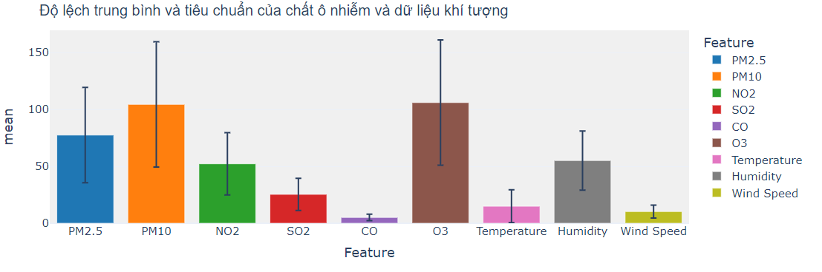
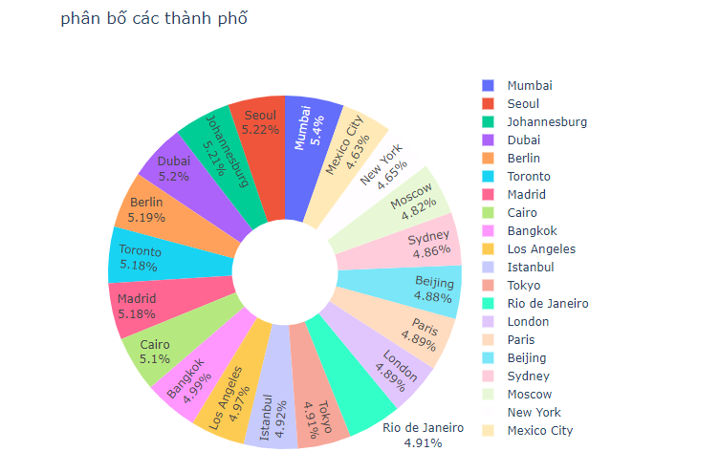
3.3.Độ lệch trung bình và tiêu chuẩn của chất ô nhiễm và dữ liệu khí tượng
3.4.Tỷ lệ các thành phố tham gia vào bài phân tích

Slide 14
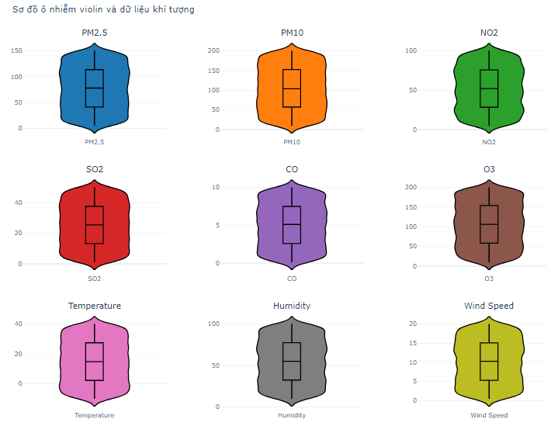
3.5. Các ô violin thể hiện riêng lẻ các chất ô nhiễm và dữ liệu khí tượng

Slide 15
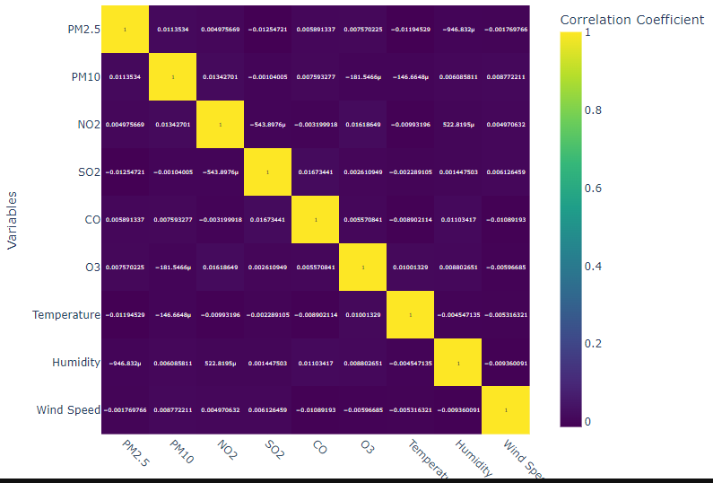
4. Biểu đồ nhiệt tương quan và phân tích hai biến
Sử dụng bản đồ nhiietj để minh họa cường độ và hướng của mối quan hệ giữa các cặp biến.
Phân tích này giúp chúng ta hiểu cách các tính năng khác nhau tương tác với nhau
-> Việc có thể cung cấp thông tin chi tiết có giá trị về các mẫu dữ liệu cơ bản , cung cấp thông tin cho phương pháp lập mô hình

Slide 16
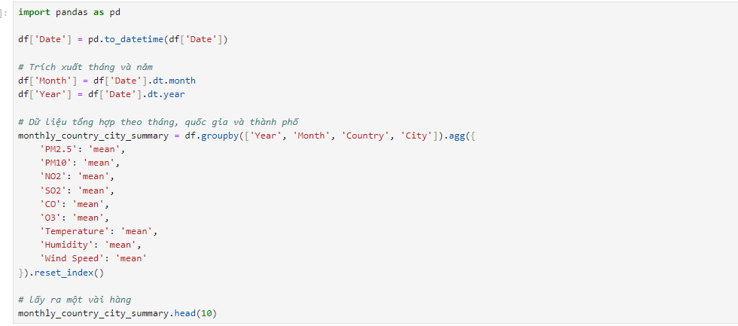
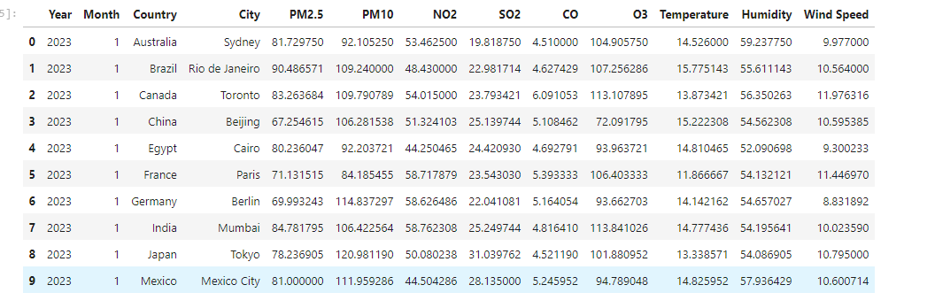
5. Tổng hợp dữ liệu theo tháng, thành phố, quốc gia
Tổng hợp này tính toán các giá trị trung bình của các chất gây ô nhiễm và chỉ số khí tượng khác nhau như PM2.5, PM10, NO2, SO2, CO, O3, nhiệt độ, độ ẩm, tốc độ gió.
Tập dữ liệu bao gồm các phép đo từ 20 thành phố và quốc gia khác nhau.
Dữ liệu tổng hợp này cho phép khám phá các xu hương theo thời gian và so sánh chất lượng không khí giữa các khu vực địa ký khác nhau

Slide 17
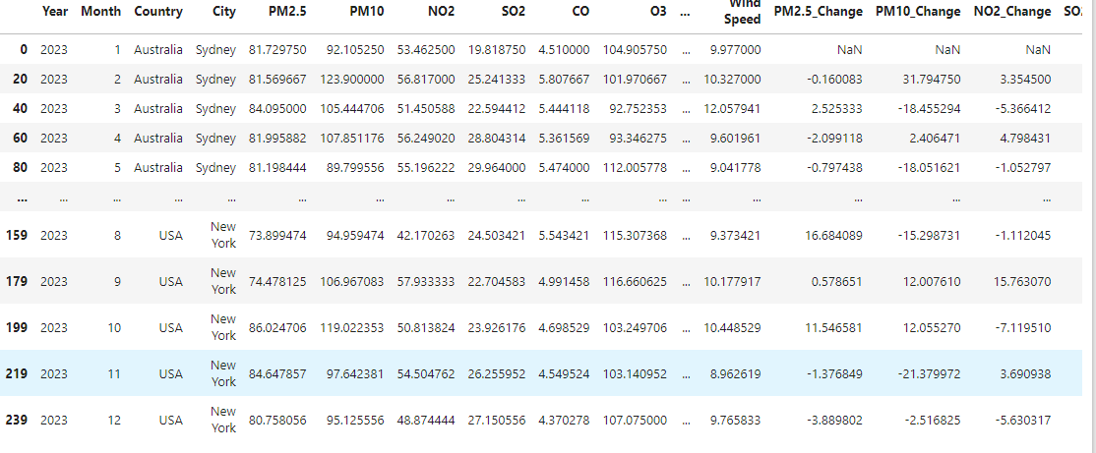
6. Tính toán sự thay đổi hang tháng về chất lượng không khí
Sắp xếp dữ liệu tổng hợp theo năm, tháng, thành phố và quốc gia để đảm bảo thứ tự thời gian
Sau đó, tính toán những thay đổi hàng tháng đối với các chỉ số môi trường chính như PM2.5, PM10, NO2,SO2,CO,O3,nhiệt độ,độ ẩm và tốc độ gió.
-> Hiểu được những biến động về chất lượng không khí và điều kiện khí tượng theo thời gian ở mỗi thành phố và quốc gia

Slide 18
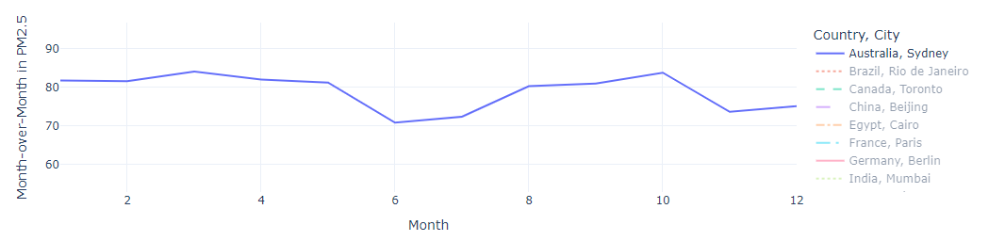
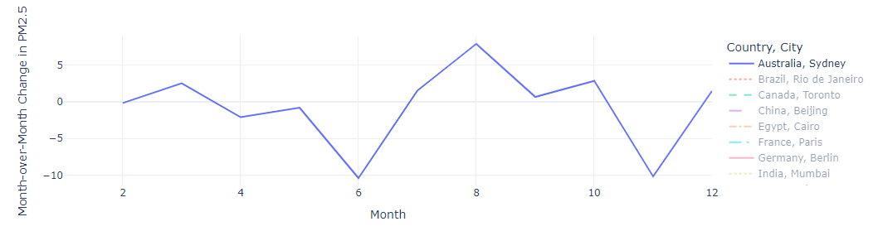
Ví dụ về sự thay đổi của chỉ số PM2.5
+ Giá trị trung bình theo tháng của thành phố Sydney
+ Giá trị thay đổi so với tháng trước của thành phố Sydney

Slide 19
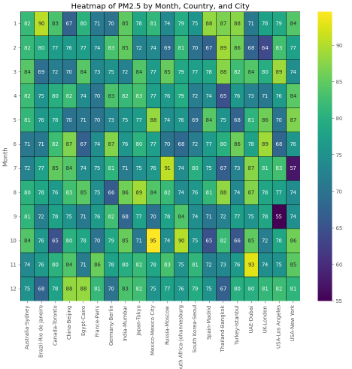
Ví dụ về sự thay đổi chỉ số PM2.5 của các thành phố theo biểu đồ nhiệt

Slide 20
3. Kết quả
Sau khi trực quan hóa dữ liệu và phân tích, nhóm 6 đã đưa ra những kết luận sau:
Xu hướng chung các chất ô nhiễm thay đổi dần theo thời gian, không cố định
-> Cần có các biện pháp can thiệp mạnh, có mục tiêu, đặc biệt trong thời kỳ ô nhiễm cao điểm
So sánh giữa các thành phố: Như Mexico và Seoul có mức độ ô nhiễm cao đáng kể, dẫn đến xuất hiện các nguồn ô nhiễm tiềm ẩn và sự cần thiết phải có các biện pháp nghiêm ngặt về chất lượng không khí tring tương lai
Ngoài các thành phố có nồng độ ô nhiễm cao, một số thành phố có độ ô nhiễm tương đối thấp, gần như là an toàn như Ló Angeles và Sydney -> điểm chuẩn để cho các thành phố khác cải thiện chất lượng không khí
Khuyến nghị: Việc triển khai các hệ thống giám sát chất lượng không khí và các biện pháp kiểm soát ô nhiễm phù hợp -> có thể nâng cao sức khỏe cộng đồng nói chung

Slide 21
4. Tác động dự án
4.1. Thành tựu và lời ích
a.Thành tựu của Analysis Global Air Quality
1.Phát triển và triển khai các hệ thống giám sát chất lượng không khí toàn cầu:
+ Hệ thống vệ tinh tiên tiến
+ Trạm quan trắc mặt đất
2. Tiêu chuẩn hóa các chỉ số chất lượng không khí (AQI):
+ Air Quality Index (AQI)
3. Phân tích tác động sức khỏe của ô nhiễm không khí:
+ Nghiên cứu sức khỏe cộng đồng

Slide 22
4. Thúc đẩy chính sách môi trường và quy định toàn cầu:
+ Hiệp định quốc tế:
+ Quy định quốc gia và khu vực:
5. Công nghệ và công cụ tiên tiến
+ Mô hình khí quyển:
b. Lợi ích của Analysis Global Air Quality
1. Bảo vệ và cải thiện sức khỏe cộng đồng:
+ Giảm tỷ lệ bệnh tật và tử vong:
+ Nâng cao nhận thức cộng đồng:
2. Hỗ trợ chính sách và quản lý môi trường:
+ Quy hoạch đô thị và công nghiệp:
+ Định hướng phát triển bền vững:

Slide 23
3. Giảm thiểu tác động đến môi trường và biến đổi khí hậu:
+ Giảm phát thải khí nhà kính:
+ Bảo vệ hệ sinh thái:
4. Lợi ích kinh tế:
+ Giảm chi phí y tế:
+ Tăng cường năng suất lao động:
5. Thúc đẩy hợp tác quốc tế:
+ Hợp tác nghiên cứu và chia sẻ dữ liệu:
+ Đẩy mạnh phong trào bảo vệ môi trường:
4.2. Những cải tiến trong tương lai
1. Phát triển công nghệ giám sát tiên tiến
+ Vệ tinh thế hệ mới:
+ Trạm quan trắc không khí di động:
+ Cảm biến không khí cá nhân:

Slide 24
2. Tăng cường khả năng phân tích và dự báo
+ Trí tuệ nhân tạo (AI) và học máy (Machine Learning):
+ Mô hình khí quyển toàn cầu cải tiến:
+ Phân tích dữ liệu lớn (Big Data):
3. Tăng cường hợp tác và chia sẻ dữ liệu toàn cầu
+ Mạng lưới giám sát quốc tế hợp nhất:
+ Nền tảng dữ liệu mở:
4. Cải thiện các chính sách và quy định môi trường
+ Chính sách dựa trên dữ liệu:
+ Quy định nghiêm ngặt hơn về khí thải:
+ Cơ chế thị trường carbon và ô nhiễm:
5. Nâng cao nhận thức cộng đồng và tham gia xã hội
+ Giáo dục và truyền thông:
+ Ứng dụng công nghệ thông tin:
+ Khuyến khích tham gia của cộng đồng:

Slide 25
Thanks
For
Watching

